Slide 1
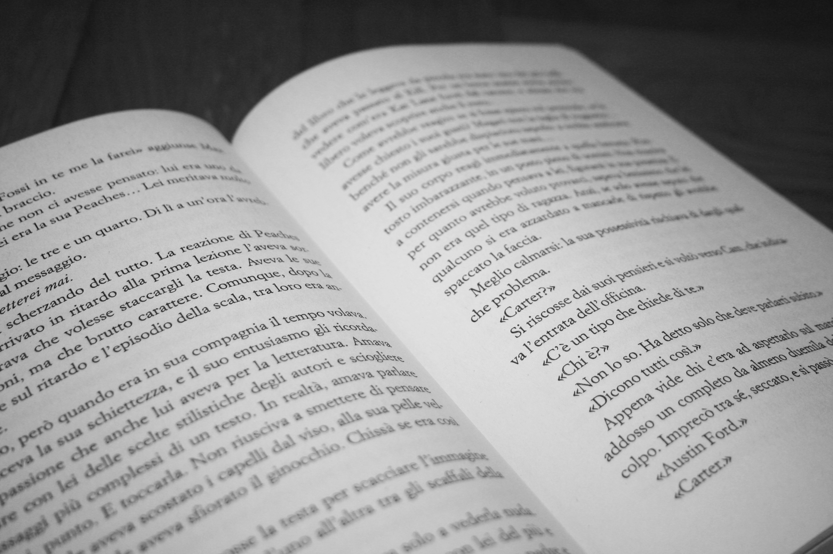
Proyecto sobre la Historia de España
Coordinación y Organización

Slide 2
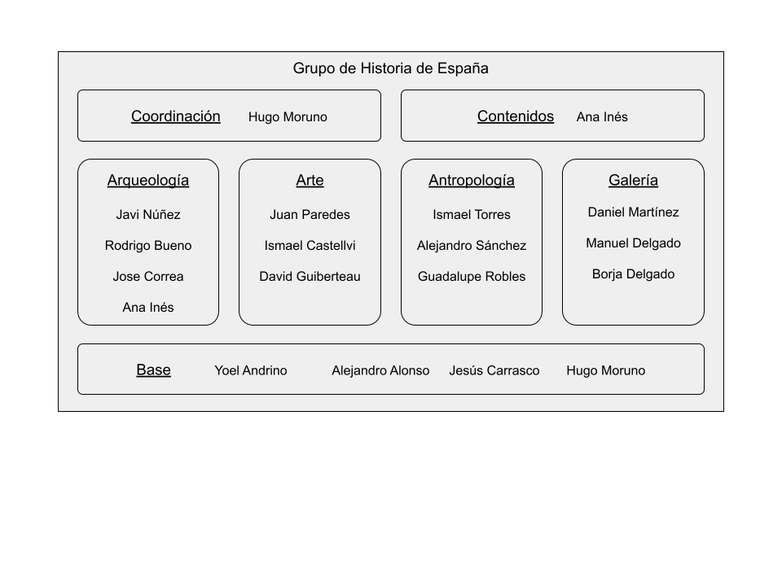
Organigrama del proyecto

Slide 3
Idea / Premisa
La premisa del proyecto nace de la idea de crear un compendio básico de la Historia de España.
Arqueología
Arte
Éste cuenta con 3 apartados
Antropología

Slide 4

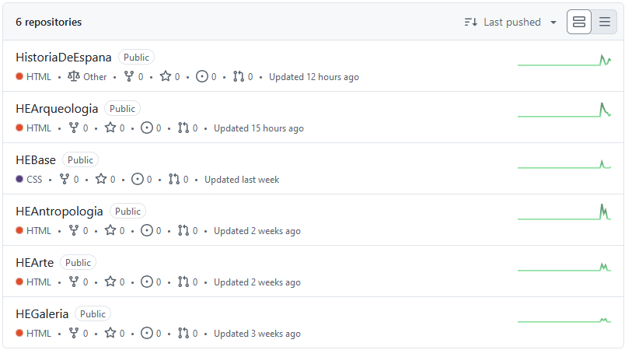

Forma de trabajo en grupo
En nuestro caso, hemos elegido Git / Github para el desarrollo conjunto y el despliegue de la propia página web.

Slide 5



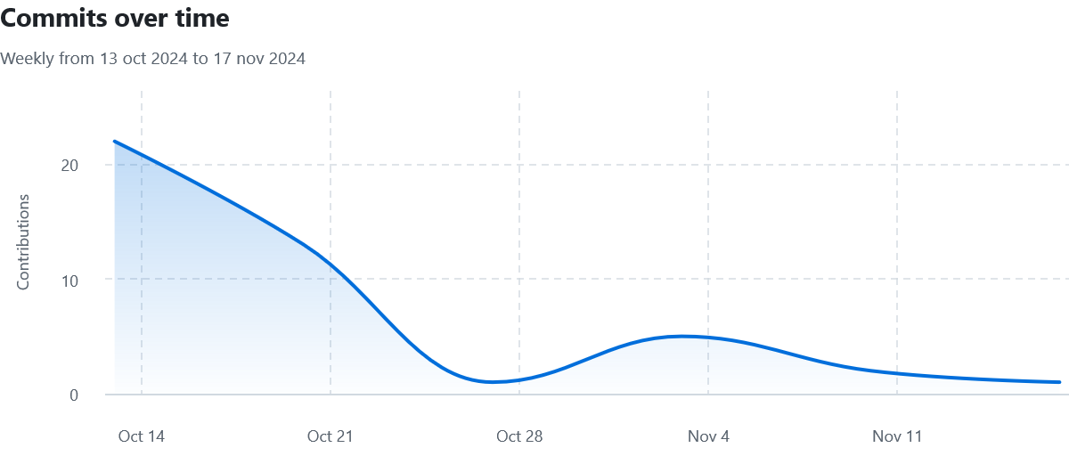






Estadísticas: Arqueología

Slide 6



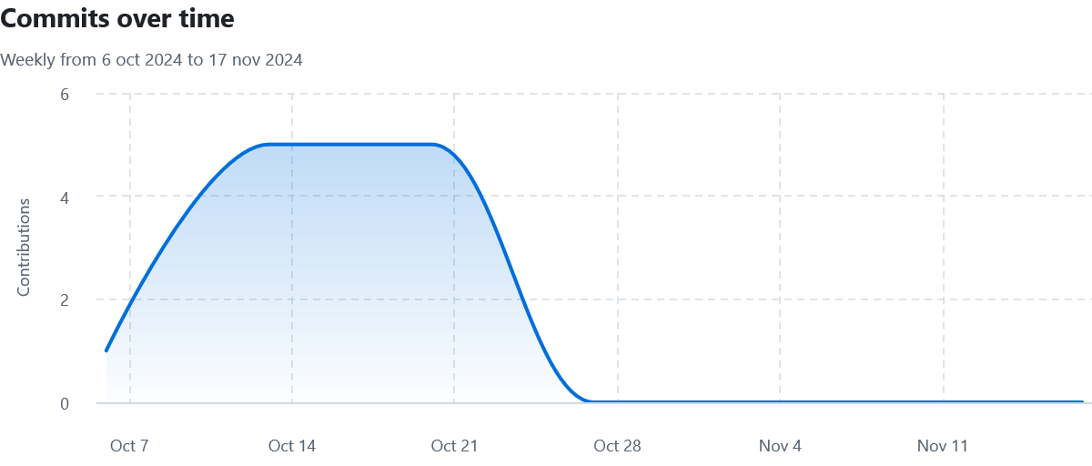




Estadísticas: Arte
5 commits

Slide 7



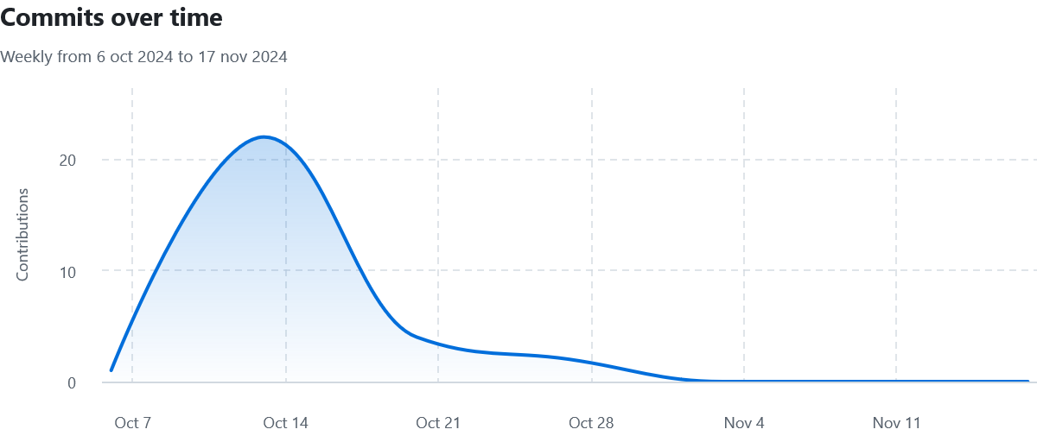





Estadísticas: Antropología
11 commits

Slide 8



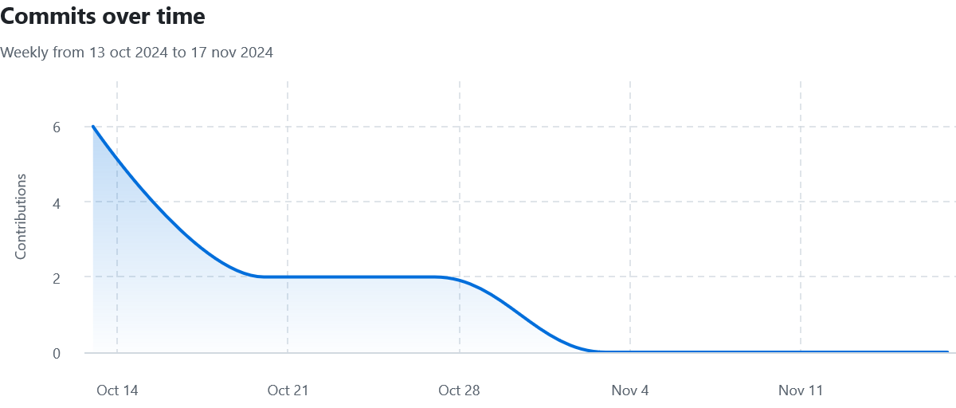



Estadísticas: Galería

Slide 9


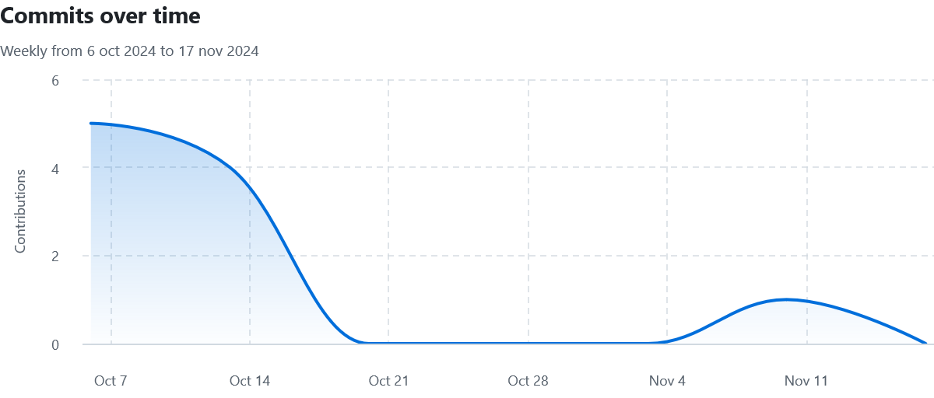





Estadísticas: Base

Slide 10



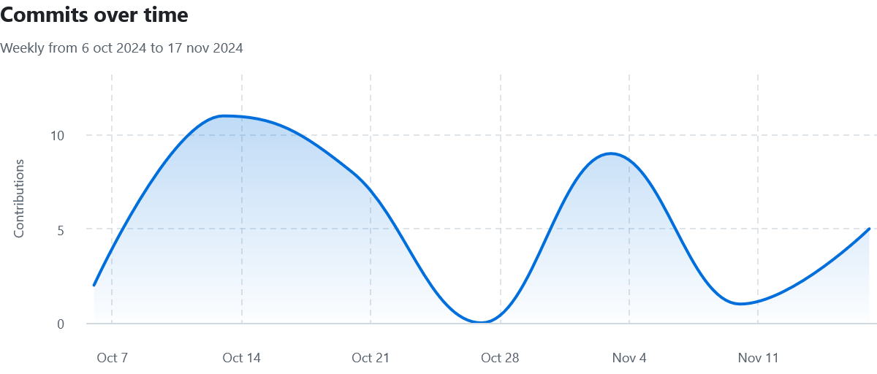




Estadísticas: Página

Slide 11
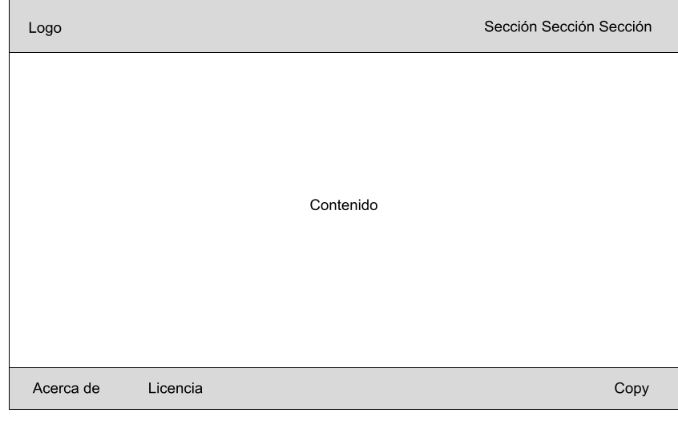
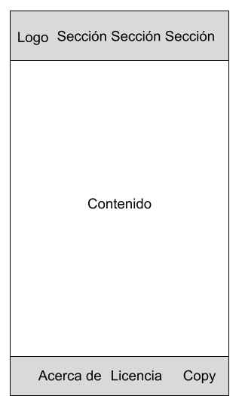
Estructuras Web

Slide 12
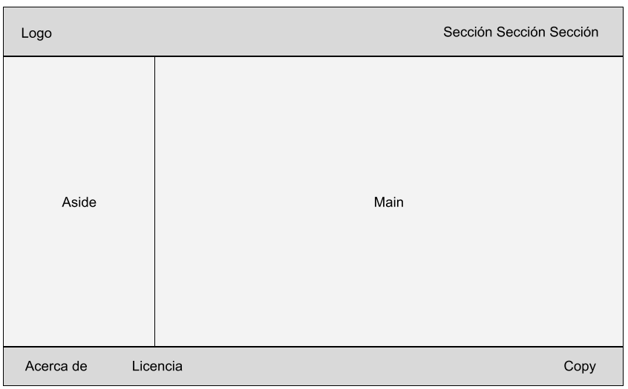
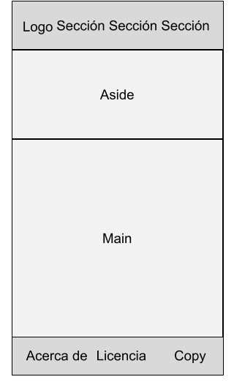
Estructuras Web

Slide 13
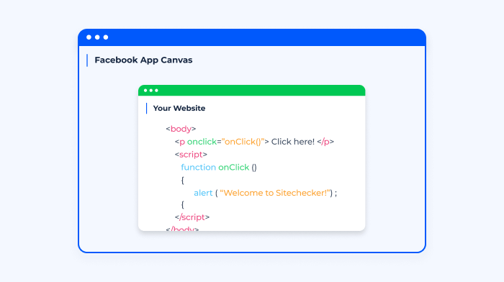

Iframes
Imagen por sitechecker.pro

Slide 14


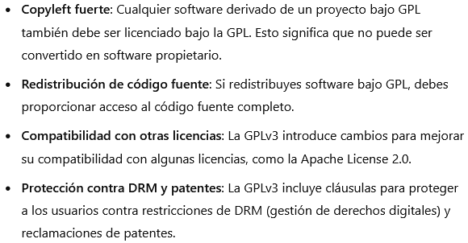

Licencia

